Slide 1
Bienvenidos

Slide 2
TALENTO HUMANO DEL CENTRO ZONAL LA MESETA
Defensoras de Familia: Luz Elena Bran Vergara.
Natalia Isabel Cardona Urrego
Psicólogas: Norela Sirelis Miranda Brochero
Isabel Cristina Alvarez Molina
Diego Fernando Agudelo Montoya
Trabajadoras Sociales: Viviana Arboleda Gutierrez
Yuliet Carolina Amarillo
Nutricionista: Yacily Isabel Pertuz Barros.
Asistencial: Jaime Adolfo Berrio Muñoz
Coordinadora: Lucia Londoño Jaramillo

Slide 3
MESA PÚBLICA 2015
CENTRO ZONAL
La Meseta

Slide 4
AGENDA
Saludo Coordinadora Zonal y presentación de Agenda
Presentación Lúdica niños y niñas Hogar Infantil Saltarines.
Dar a conocer los Programas, Proyectos y modalidades del ICBF en el Centro Zonal Meseta de vigencia 2015
Intervención de beneficiarios de Programas.
Participación de los asistentes a través de preguntas u observaciones por medio escrito o verbal.
Respuesta y direccionamiento a las inquietudes por parte de los responsables de los Procesos del ICBF
Compromisos adquiridos en la Mesa Pública Comunitaria
Encuesta de evaluación de la mesa pública

Slide 5
MUNICIPIOS AREA DE INFLUENCIA DEL CENTRO ZONAL MESETA.
Angostura Campamento Carolina, Gomez Plata, Guadalupe Ituango, San Andrés de Cuerquia, San José de la Montaña, Santa Rosa de Osos, Toledo, Valdivia y Yarumal.

Slide 7
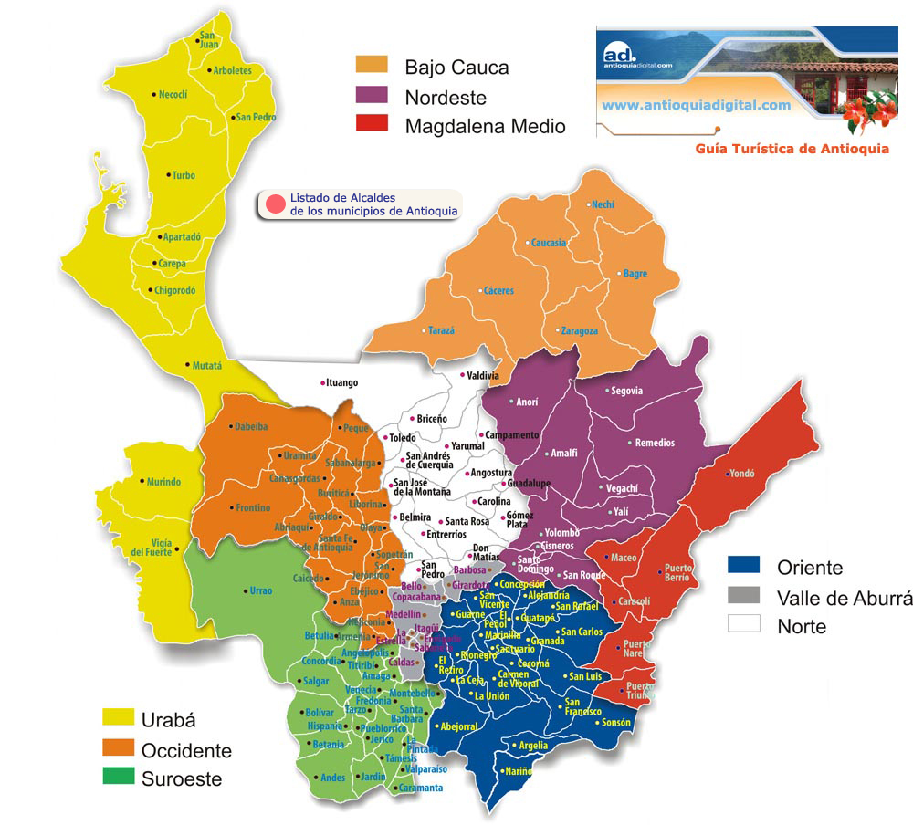
El Departamento

Slide 8
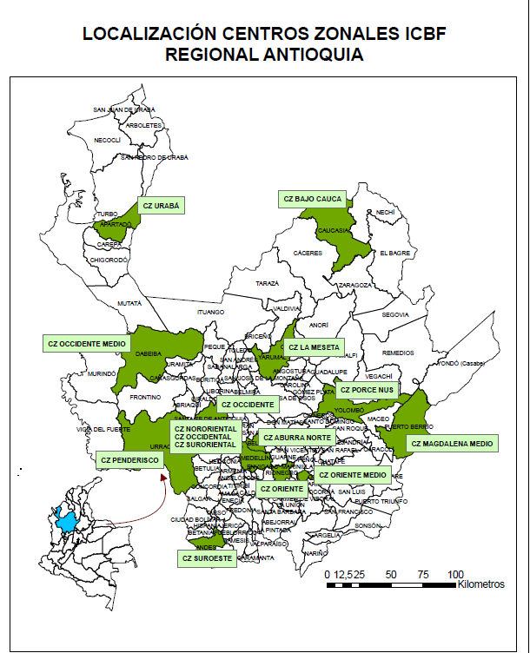

Slide 9
Servicios
La Oferta de Servicios del ICBF se establecen a través de programas, proyectos y modalidades de atención.
De igual manera el componente técnico y de operación de cada uno de los servicios, se encuentra definido en las normas,los Lineamientos Técnico Administrativos y Manuales Operativos.
Los servicios del ICBF se han diseñado de acuerdo con las características de diferentes grupos etáreos, necesidades de las poblaciones, problemáticas de protección y desde el enfoque de garantía de derechos de los niños, niñas y adolescentes.

Slide 10
Convenios Interinstitucionales
Convenio N° 347 Gobernación de Antioquia e ICBF $140.650´ 900.783
ICBF $ 98.893´062.451 | Gobernación $41.757´838.332
Aunar esfuerzos y recursos técnicos, administrativos y económicos entre las partes para el desarrollo integral de la primera infancia del Departamento de Antioquia Vigencia 2015 en del marco de la estrategia de Cero a Siempre
Modalidad | Cupos
Institucional | 7.831
Familiar | 43.445
Transito a la Integralidad HCB | 2.899
Total de cupos | 54.175

Slide 11
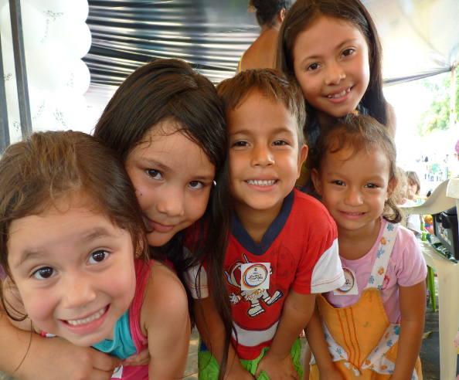
Convenios Interinstitucionales
Convenio N° 1310 Municipio de Medellín e ICBF $144.198´226.803
ICBF $ 39.999´975.411 | Municipio $104.198´251.392
Aunar esfuerzos y recursos técnicos, físicos, administrativos y económicos entre las partes para atender integralmente a los niños y niñas en primera infancia en el municipio de Medellín que pertenezcan en condición de Vulnerabilidad, en el marco de la Estrategia Nacional para la atención a la Primera Infancia de Cero a Siempre, y de los Lineamientos y estándares definidos por el programa Buen Comienzo, los cuales se encuentra armonizados con los establecidos por la Estrategia Nacional de Cero a Siempre.
Modalidad | Cupos
Institucional | 28.608
Familiar | 18.028
Transito a la Integralidad HCB | 27.248
Total de cupos | 73.884

Slide 12
Retos 2015

Slide 13
“Llegar juntos es el principio. Mantenerse juntos, es el progreso. Trabajar juntos es el éxito”. Henry Ford.

Slide 14
Inversión Centro Zonal Meseta

Slide 15
PRIMERA INFANCIA
Brindar una atención integral a los niños y niñas en primera infancia, desde la gestación hasta los 4 años 11 meses de edad, con criterios de calidad, y de manera articulada con las otras entidades que en lo local sean responsables de la garantía de derechos de los niños y niñas, potenciando todas las dimensiones del desarrollo infantil. Prioritariamente los niños de familias con alta vulnerabilidad socioeconómica, a través de acciones que propicien el ejercicio de sus derechos.
HOGARES INFANTILES Y CENTROS DE DESARROLLO INFANTIL MODALIDAD INSTITUCIONAL
Cupos: H.I. 320 Beneficiarios CDI : 754 Beneficiarios.
Total: H.I $ 756.615.400 + $ 2.072.473.144 =
$ 2.829.088.544

Slide 16
PRIMERA INFANCIA
Brindar atención a los niños y niñas menores de cinco años en escenarios comunitarios, de propiedad de los entes territoriales o en las viviendas de los agentes educativos, en los que se implementan acciones orientadas a fortalecer el desarrollo de los niños y niñas, y a fomentar la salud y nutrición, mediante el compromiso solidario y voluntario de personas de la comunidad. Así como apoyar a las familias en desarrollo de la cualificación de las relaciones intrafamiliares y el fortalecimiento de vínculos afectivos, para que apoyen el desarrollo de los niños y niñas desde su gestación, vinculando además a otros adultos para que participen de la crianza de los niños.
HOGARES COMUNITARIOS DE BIENESTAR TRADICIONAL Y FAMI
Cupos: FAMI: 224 Usuarios HCB TRADICIONALES 2275 Usuarios
Total: FAMI: $ 177.894.572 - HCBT: $ 3.359.638.100 =
$ 3.537.532.672

Slide 17
Nuestros operadores en zona:
ENTIDAD ADMINISTRADORA DE SERVICIOS | MUNICIPIOS | PROGRAMAS
FUNDACION UNIVERSITARIA LAS AMERICAS. | ANGOSTURA, BRICEÑO, CAMPAMENTO, SAN JOSE DE LA MONTAÑA, SAN ANDRES DE CUERQUIA, SANTA ROSA DE OSOS Y YARUMAL | CDI INSTITUCIONAL Y CDI FAMILIAR.
ASUINFANCIA | CAROLINA DEL PRINCIPE, GOMEZ PLATA Y GUADALUPE | HOGARES COMUNITARIOS DE BIENESTAR
CORPOESPARRO | CAROLINA DEL PRINCIPE, CAMPAMENTO Y SANTA ROSA DE OSOS | CDI INSTITUCIONAL
ASOCIACION SOCIAL POPULAR “ ASOP” | SANTA ROSA DE OSOS. | HOGARES COMUNITARIOS DE BIENESTAR.
APFNU HI SALTARINES | ANGOSTURA, BRICEÑO, CAMPAMENTO, ITUANGO, TOLEDO, VALDIVIA Y YARUMAL | HOGARES COMUNITARIOS DE BIENESTAR Y HOGARES FAMI.
APFNUHI SALTARINES | YARUMAL | HOGAR INFANTIL.
APFNUHI ESPERANZA | VALVIVIA | HOGAR INFANTIL
APFNUHI BEBITOS | ITUANGO | HOGAR INFANTIL

Slide 18
NIÑEZ Y ADOLESCENCIA
Promover la garantía de los derechos y prevenir su vulneración a partir del empoderamiento de los niños, niñas y adolescentes como sujetos de derechos y del fortalecimiento de la corresponsabilidad de la familia, la sociedad y el Estado como entornos protectores para su protección integral.
GENERACIONES CON BIENESTAR
Cupos: 1.325
Total: $ 265.840.350

Slide 19
Nuestros operadores en zona:
OPERADORES | MUNICIPIO | CUPOS | VALOR
UNION TEMPORAL PRESENCIA PASTORAL | ANGOSTURA | 25 | $ 4.950.000
UNION TEMPORAL PRESENCIA PASTORAL | BRICEÑO | 200 | $ 42.737.900
UNION TEMPORAL PRESENCIA PASTORAL | GOMEZ PLATA | 50 | $ 9.827.000
UNION TEMPORAL PRESENCIA PASTORAL | CAROLINA PRINCIPE | 50 | $ 9.827.000
UNION TEMPORAL PRESENCIA PASTORAL | CAMPAMENTO | 100 | $ 19.655.800
UNION TEMPORAL PRESENCIA PASTORAL | ITUANGO (URBANO) | 100 | $ 19.655.800
UNION TEMPORAL PRESENCIA PASTORAL | ITUANGO | 200 | $ 42.737.900

Slide 20
Nuestros operadores en zona:
OPERADORES | MUNICIPIO | CUPOS | VALOR
UNION TEMPORAL PRESENCIA PASTORAL | SAN ANDRES CUERQUIA | 100 | $ 19.655.800
UNION TEMPORAL PRESENCIA PASTORAL | SAN JOSE DE LA MONTAÑA | 100 | $ 19.655.800
UNION TEMPORAL PRESENCIA PASTORAL | SANTA ROSA DE OSOS | 100 | $ 19.655.800
UNION TEMPORAL PRESENCIA PASTORAL | VALDIVIA | 100 | $ 19.655.800
UNION TEMPORAL PRESENCIA PASTORAL | YARUMAL | 100 | $ 19.655.800
ORGANIZACIÓN INDIGENA DE ANTIOQUIA. | ITUANGO | 100 | $ 19.655.800

Slide 21
FAMILIAS Y COMUNIDAD
Promover y fortalecer el desarrollo de capacidades individuales, de las parejas, de las familias y de las comunidades que favorezcan el cumplimiento de las funciones de reproducción social, cuidado y convivencia familiar, contribuyendo así a la consolidación de familias democráticas, tolerantes de las diferencias, respetuosas de la dignidad y de los derechos de sus integrantes sin distingo de edad, género, cultura o capacidad física y/o intelectual.
FAMILIAS CON BIENESTAR
Cupos: 708 Familias.
Total: $ 241.600.044

Slide 22
ATENCION TERAPEUTICA
Se define como los servicios de atención a niños, niñas y adolescentes y a su familia o red vincular de apoyo, en lo posible en su contexto, debido a que sus derechos se encuentran en situación de amenaza, inobservancia o vulneración.
ATENCION TERAPEUTICA
Cupos: 85 Cupos. (50 Semestre 1 y 35 Semestre 2)
Total: $ 150.907.350

Slide 23
Nuestros operadores en zona:
OPERADORES | MUNICIPIO | CUPOS
PRESENCIA COLOMBO SUIZA | BRICEÑO | 148
PRESENCIA COLOMBO SUIZA PRESENCIA COLOMBO SUIZA | CAMPAMENTO | 70
 | GUADALUPE | 70
 | GOMEZ PLATA | 70
 | ITUANGO | 70
 | SAN JOSE DE LA M. | 70
 | TOLEDO | 140
 | YARUMAL. | 70
ASPERLA | YARUMAL | 35

Slide 24
Asistencia Técnica realizada
en los municipios del CZ para articulación del SNBF:
Consejo Municipal de Política Social
Mesa Temática de Infancia y Adolescencia
Políticas públicas sociales
Rendición Pública de Cuentas de las entidades territoriales
Seguimiento a inversiones CONPES 115,123, 152, 162, 181
Mesa Pública Comunitaria
Planes y programas de Infancia, Adolescencia y Familia
Garantía y Restablecimiento de Derechos de los Niños, niñas y Adolescentes.

Slide 25
PROCESO DE NUTRICION
HCB Y FAMI
CENTROS DE DESARROLLO INFANTIL
HOGARES INFANTILES
BIENESTARINA POR CONVENIOS
PAE
MATERNO INFANTIL
MATERNO INFANTIL
INTERNADOSEMI-INTERNADO
HOGAR GESTOR

Slide 26
La Bienestarina MÁS es un Complemento Alimentario de Alto Valor Nutricional.
Producido y distribuido por el ICBF desde el año 1976 a la población vulnerable del país, a través de sus programas.
Es una mezcla de origen vegetal adicionada con leche en polvo entera, con vitaminas, ácidos grasos (omega 3,6,9) y minerales aminoquelados (como hierro y zinc) que aportan una mejor absorción de nutrientes.
Actualmente se produce en las plantas de Sabanagrande (Atlántico) y Cartago (Valle del Cauca).

Slide 27
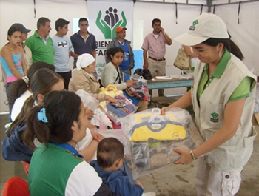
COSTO
Este producto es distribuido de forma gratuita en todo el territorio nacional por el Instituto Colombiano de Bienestar Familiar y está prohibida su venta, comercialización y uso inadecuado

Slide 28
CONTROLES EXISTENTES
La Bienestarina es un bien del estado y su uso inadecuado puede acarrear hasta consecuencias penales. COSTO:MAS $4.541 Y SABOR $5.003
Desarrollo de veedurías ciudadanas para la retroalimentación del funcionamiento del proceso de distribución de la Bienestarina.
Visitas por parte de la Interventoría para realizar seguimiento a los 4.228 puntos de distribución en todo el país cada 45 días.

Slide 29
CONTROLES EXISTENTES
Sistema de alertas ante hallazgos relevantes resultado de las visitas de la Interventoria.
Procedimiento de programación y distribución definiendo roles y responsabilidades de los diferentes actores, desde la producción hasta el consumo del producto.
Revisión y seguimiento al 100% de los despachos y entregas mensuales del producto, para garantizar la oportunidad y cumplimiento del destino.

Slide 30
PROGRAMACION
SUMINISTRO DIARIO EN PROGRAMAS
15 GRAMOS DIA /NIÑO HCBF- CDI – H.I
BOLSA PARA LLEVAR A CASA PERIODICAMENTE.
FAMI SE ENTREGA EN EL PAQUETE ALIMENTARIO.

Slide 31
PROGRAMACION
MUNICIPIO | MODALIDADES | CANTIDAD ENTREGADA BOLSAS | VALOR
ANGOSTURA | HCB – CDI – H GESTOR | 1.160 | $ 5.267.560
BRICEÑO | HCB- FAMI -CDI | 1.555 | $ 7.061.255
CAMPAMENTO | HCB-FAMI-CDI | 1.177 | $ 5.344.757
CAROLINA | CDI – H FAMI | 304 | $ 1.380.464
GOMEZ PLATA | CDI – H FAMI –HCB- HSE. | 2.559 | $ 11.620.419
GUADALUPE | HCBF | 1.085 | $ 4.926.875
ITUANGO | H.I. – HCB –H FAMI | 5.165 | $ 23.454.265

Slide 32
PROGRAMACION
MUNICIPIO | MODALIDADES | CANTIDAD ENTREGADA | VALOR
SAN ANDRES CUERQUIA | CDI | 184 | $ 835.544
SAN JOSE DE LA MONTAÑA | CDI | 115 | $ 522.215
SANTA ROSA DE OSOS | HCBF-CDI | 2.741 | $ 12.446.881
TOLEDO | HCBF – H FAMI | 938 | $ 4.259.458
VALDIVIA | H.I. – H FAMI –HCB- HG. | 2.000 | $ 9.082.000
YARUMAL | HCBF- CDI-HS-HSE-HG. | 5.235 | $ 23.772.135

Slide 33
PROGRAMACION
TOTAL DE ENTREGAS: 24.218 BOLSAS
COSTO TOTAL $109.973.531

Slide 34
SERVICIOS DE PROTECCIÓN
HOGAR SUSTITUTO NORMAL: busca garantizar a los niños, niñas y adolescentes el cumplimiento y la restitución de sus derechos, proporcionándoles protección integral en condiciones favorables, con modelos de relaciones funcionales en un ambiente familiar sustituto que les facilite su proceso de desarrollo personal, familiar y social y les permita superar la situación de vulnerabilidad en que se encuentran.

Slide 35
SERVICIOS DE PROTECCIÓN
HOGAR SUSTITUTO ESPECIAL: busca garantizar a los niños, niñas y adolescentes con condiciones especiales el cumplimiento y la restitución de sus derechos, proporcionándoles protección integral en condiciones favorables, con modelos de relaciones funcionales en un ambiente familiar sustituto que les facilite desarrollo personal, familiar y social, de acuerdo al diagnóstico de la patología presentada.

Slide 36
SERVICIOS DE PROTECCIÓN
HOGAR GESTOR: Un apoyo Sociofamiliar y económico que se brinda a la familia con niños, niñas y adolescentes en condición de discapacidad o víctimas de violencia de los grupos armados, como huérfanos o con consecuencias físicas producto de explosión de minas los cuales ingresan al PARD, siendo remitidos por Comisarias o Defensores de Familia en los Municipios del área de jurisdicción del Centro Zonal La Meseta, para garantizar a los niños, niñas y adolescentes el cumplimiento y la restitución de sus derechos.

Slide 37
Nuestros operadores en zona
ENTIDAD ADMINISTRADORA DE SERVICIOS | MUNICIPIOS | PROGRAMAS | CUPOS | VALOR
INSTITUTO COLOMBIANO DE BIENESTAR FAMILIAR. | YARUMAL | HOGARES SUSTITUTOS ( $ 367.882) | 54 | $ 238.387.536
INSTITUTO COLOMBIANO DE BIENESTAR FAMILIAR. | YARUMAL | SALARIO PROPORCIONAL MS MENSUAL ( $ 644.639) | 54 | $ 98.805.708
INSTITUTO COLOMBIANO DE BIENESTAR FAMILIAR | GOMEZ PLATA | HOGAR SUSTITUTO ESPECIAL ( 435.680) | 2 | $ 10.456.320
INSTITUTO COLOMBIANO DE BIENESTAR FAMILIAR | GOMEZ PLATA | SALARIO PROPORCIONAL MS MENSUAL ($ 644.350) | 2 | $ 7.732.200
ALAMOS. | YARUMAL | HOGAR SUSTITUTO ESPECIAL ($ 435.680) | 1 | $ 5228.160
ALAMOS | YARUMAL | SALARIO PROPORCIONAL MS MENSUAL ($ 322.775) | 1 | $ 3.873.300

Slide 38
Nuestros operadores en zona
ENTIDAD ADMINISTRADORA DE SERVICIOS | MUNICIPIOS | PROGRAMAS | CUPOS | VALOR
INSTITUTO COLOMBIANO DE BIENESTAR FAMILIAR | ANGOSTURA | HOGAR GESTOR ($ 355.990) | 4 | $ 12.815.640
INSTITUTO COLOMBIANO DE BIENESTAR FAMILIAR | CAMPAMENTO | HOGAR GESTOR ($ 208.117) | 1 | $ 2.497.404
INSTITUTO COLOMBIANO DE BIENESTAR FAMILIAR | VALDIVIA | HOGAR GESTOR ($ 355.990) | 1 | $ 4.271.880
INSTITUTO COLOMBIANO DE BIENESTAR FAMILIAR | YARUMAL | HOGAR GESTOR ($ 355.990) | 1 | $ 4.271.880
INSTITUTO COLOMBIANO DE BIENESTAR FAMILIAR | SAN ANDRES C | HOGAR GESTOR ($ 208.117) | 1 | $ 2.497.404

Slide 39
HOGARES SUSTITUTOS Y GESTORES
VALOR TOTAL HOGARES SUSTITUTOS NORMALES ESPECIALES Y HOGARES GESTORES.
Cupos: 62 Cupos.
Total: 390.837.432

Slide 40
SERVICIOS DE PROTECCIÓN
INTERNADO DISCAPACIDAD, INTERNADO VULNERACION, SEMI-INTERNADO, EXTERNADO, INTERVENCIONES DE APOYO
Son modalidades de restablecimiento de derechos, que garantiza la protección del niño, niña y adolescente con discapacidad o sin discapacidad de acuerdo a la situación que presentan los niños, niñas y adolescentes en instituciones especializadas de acuerdo a las características y necesidades de los beneficiarios.

Slide 41
Nuestros operadores en zona
ENTIDAD ADMINISTRADORA DE SERVICIOS | MUNICIPIOS | PROGRAMAS | CUPOS | VALOR
CORPORACION CRECER CON AMOR | YARUMAL | INTERVENCION DE APOYO VULNERACION. | 50 | 36.935.430
CORPORACION CRECER CON AMOR | SANTA ROSA | INTERVENCION DE APOYO VULNERACION | 50 | 36.935.430

Slide 42
SERVICIOS DE PROTECCION
INTERVENCION DE APOYO VULNERACION DE DERECHOS
Cupos: 100 Cupos.
Total: $ 96.870.860

Slide 43
PROCESO DE ADOPCIONES
NÚMERO DE NIÑOS Y NIÑAS DECLARADOS EN ADOPTABILIDAD: 5
FAMILIAS QUE ESTAN EN PROCESO DE ADOPCION: 3 familias
NÚMERO DE NIÑOS Y NIÑAS ADOPTADOS: 7

Slide 44
INVERSION TOTAL DEL CENTRO ZONAL MESETA
EJECUCIÓN TOTAL | LOGROS | RETOS
$ 7.622.650.783 | Sensibilizar y comprometer a los entes territoriales y Operadores de Programas su responsabilidad frente a la garantía de los derechos de los NNA. | Mayor cofinanciación para mejorar la calidad de las atenciones.
 | Vinculación de los padres de familia en el proceso de formación. | Lograr mayor acompañamiento de las familias a los NNA.
 | Contar con programas para brindar asistencia a las familias y minimizar los riesgos de los NNA, en sus hogars. | Fortalecer la función de la Familiar frente al cuidado y protección de los niños, niñas y adolescentes

Slide 45
Paso a intervenciones…
PARTICIPA

Slide 46
CENTRO ZONAL Nº 8 LA MESETA
Calle 21 No. 18-45 Yarumal
Teléfonos 8537528, Fax: 8537508
4093440 Ext. 407001,407002,407003, 407005
ÁREA. Angostura, Briceño, Carolina Principe, Campamento, Gomez Plata, Guadalupe, Ituango, San Andrés de Cuerquia, San José de la Montaña, Santa Rosa de Osos, Toledo, Valdivia y Yarumal.
Coordinador: Lucia Londoño Jaramillo
Correo: Lucia.Londono@icbf.gov.co

